Slide 1





Slide 2
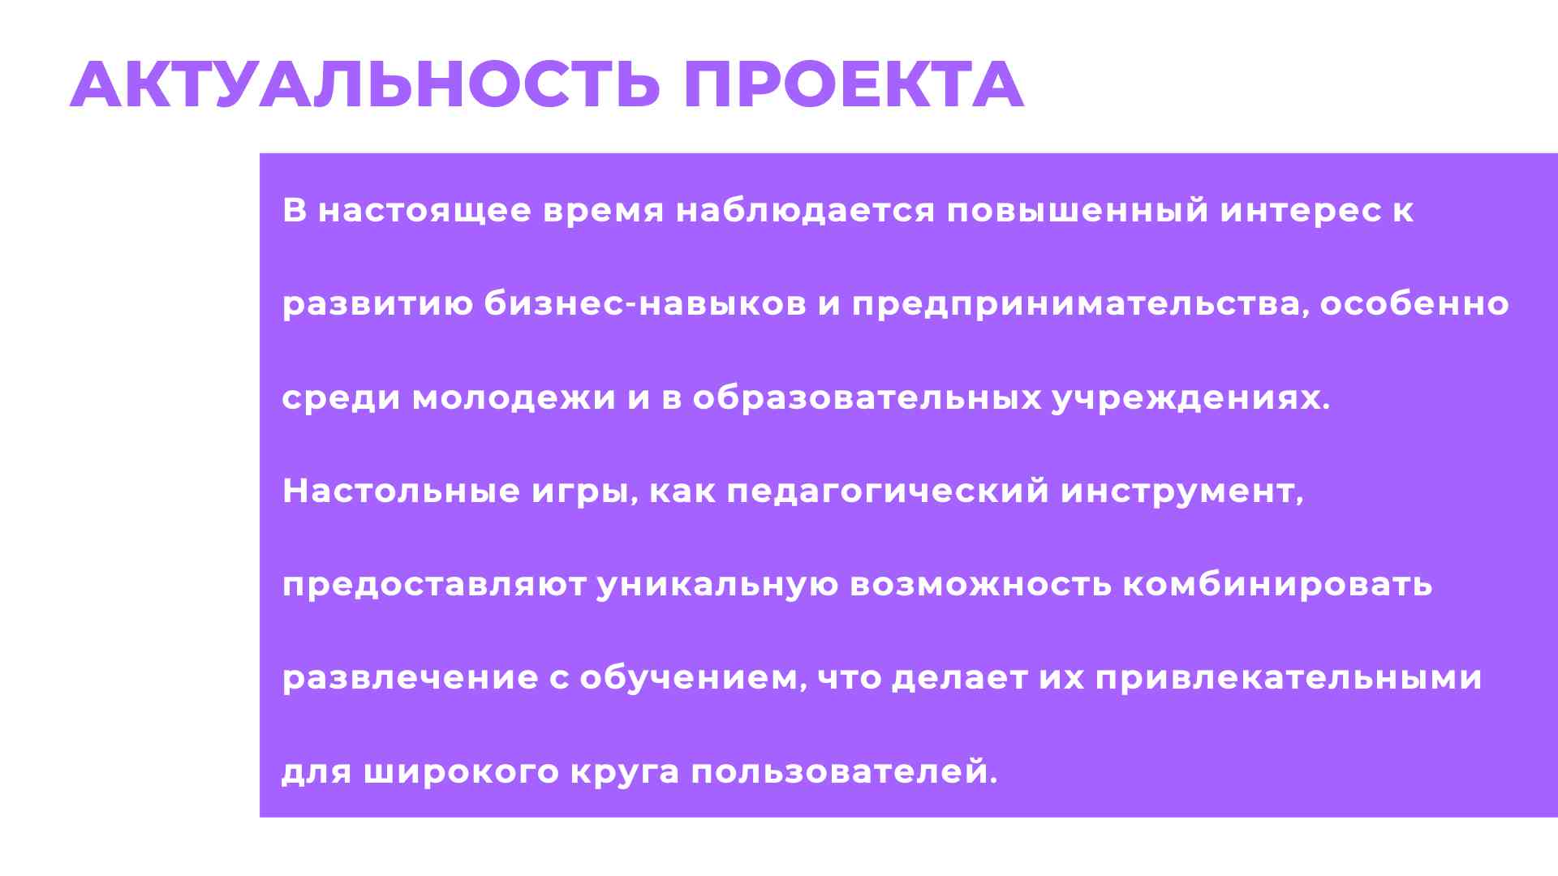

Slide 3


Slide 4
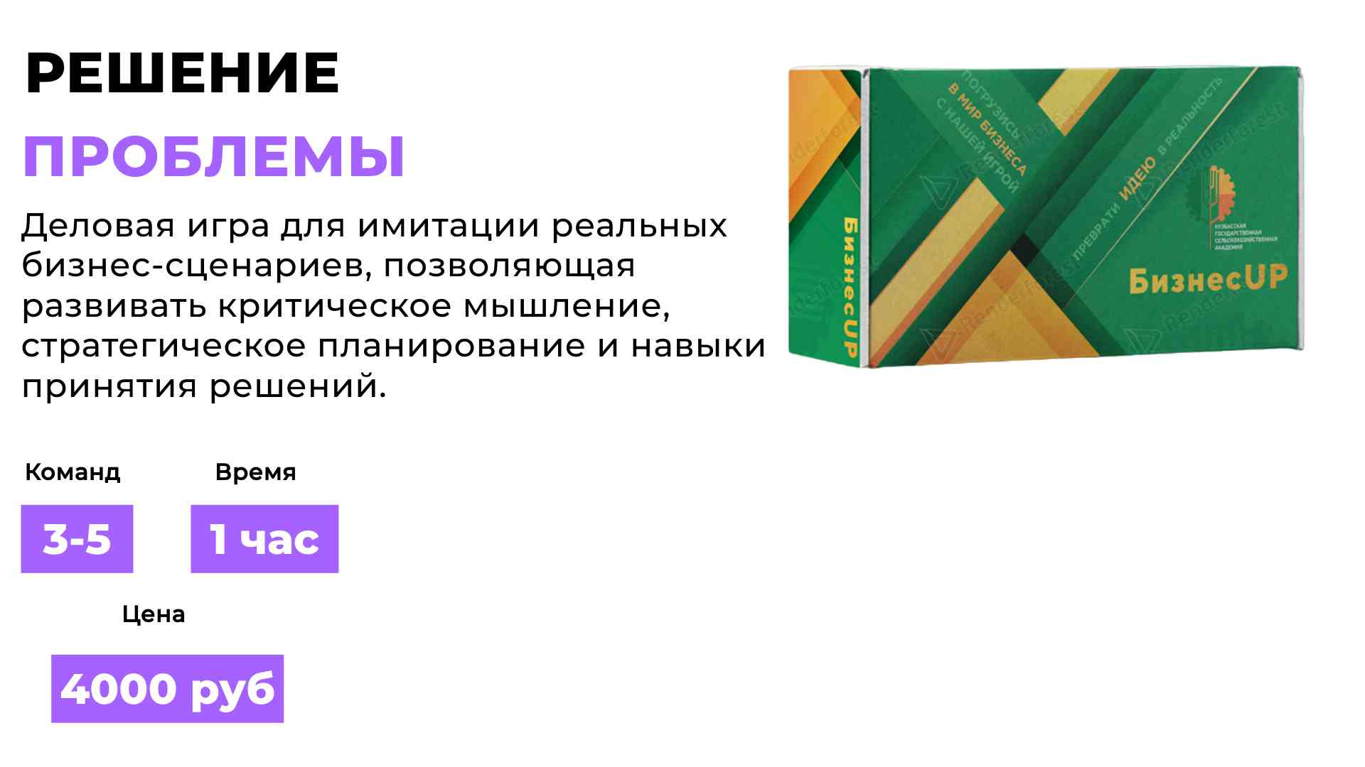
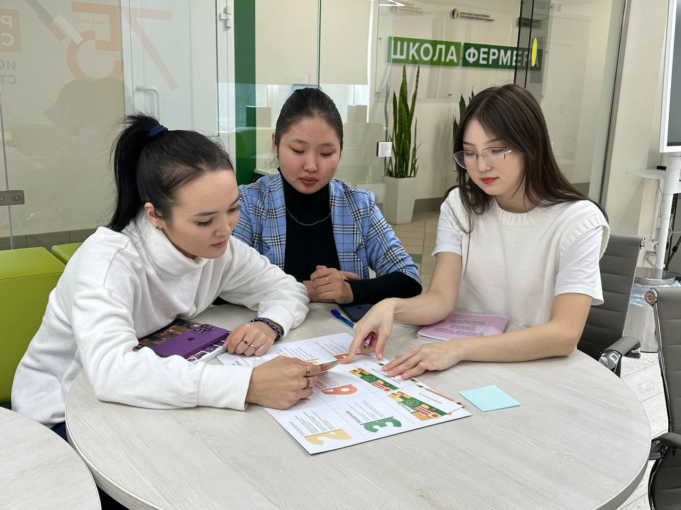
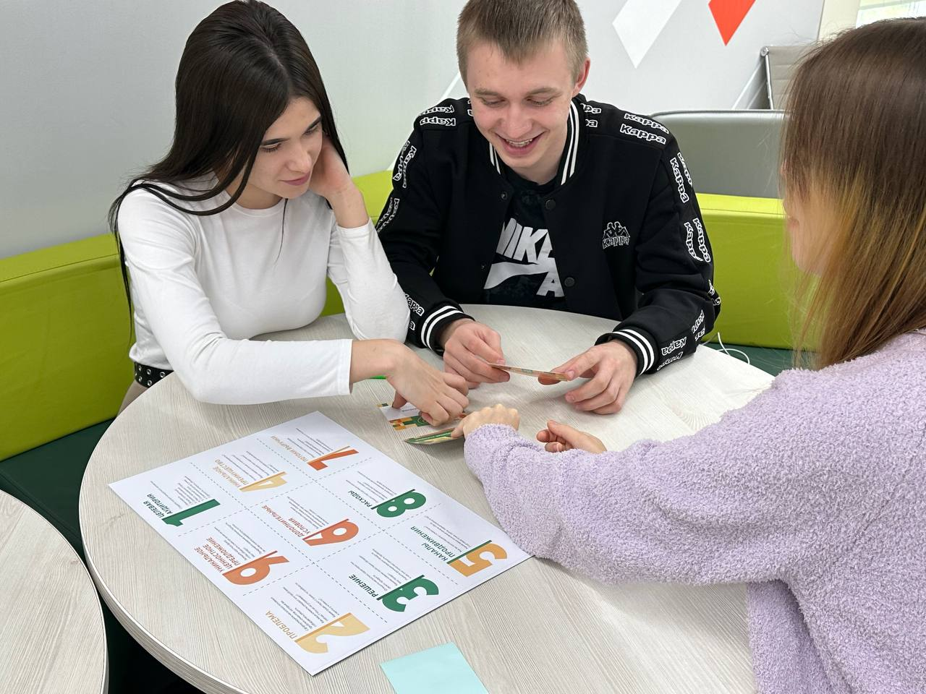

Slide 5
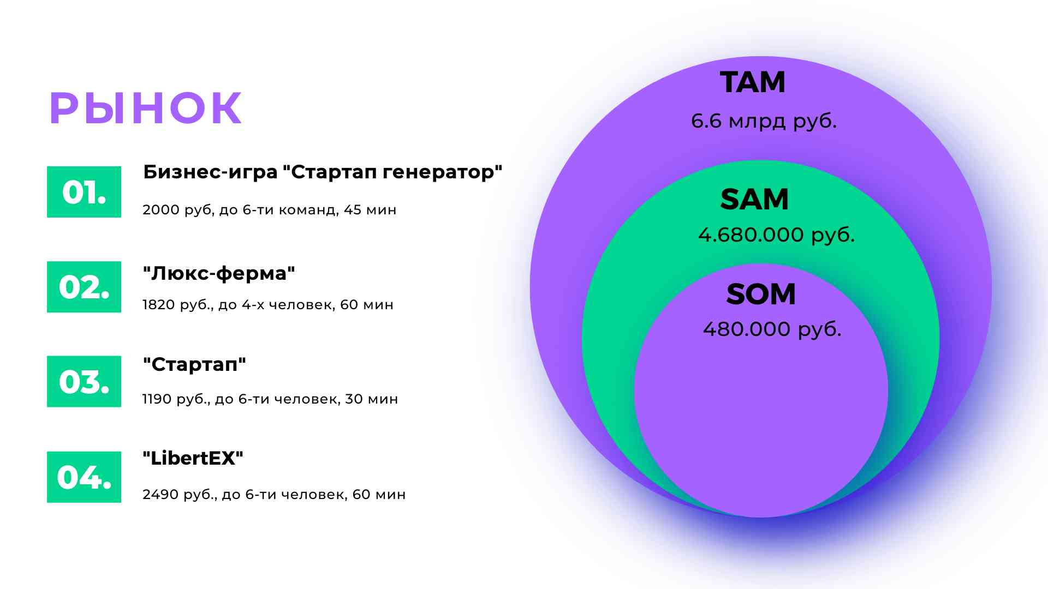

Slide 6
Ключевые виды
деятельности
Уникальная ценность
Потребительские сегменты
Развитие предпринимательских навыков
Прокачка проектов
Развитие предпринимательских навыков
Прокачка проектов
Поиск клиентов
Производство игры
Продажа игр
Проведение игр
Ведение соц. Сетей
Учет и ведение документации
Взаимоотношения с потребителями
Каналы сбыта
Маркетплейс
Форумы/концеренции
Группы в соц. сетях
Чат бот в tg
Группа в соц. сетях
Ключевые ресурсы
Команда
Игра
Группа в соц. сетях
4. Место для проведения игр
5. Офис
Ключевые партнеры
Кузбасский ГАУ
Типография
Точка Кипения
Структура затрат
Доходы
ФОТ
Маркетинг
Производство
Продажа игр – 4.000 руб/шт
Проведение игры – 10.000 руб./1 игра

Slide 7
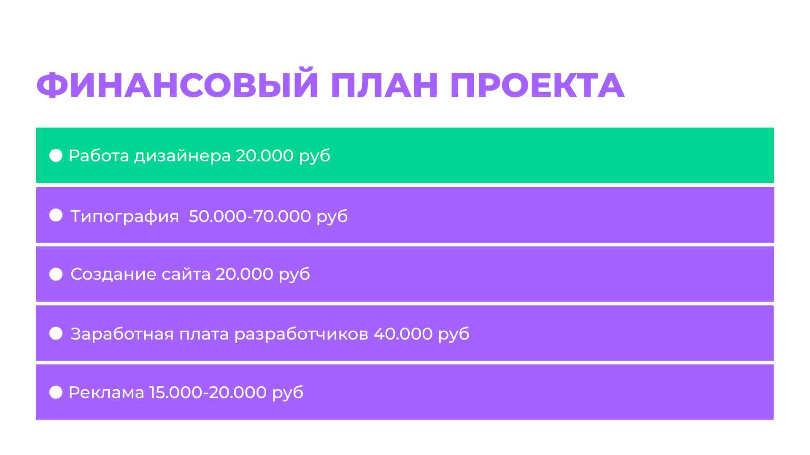

Slide 8
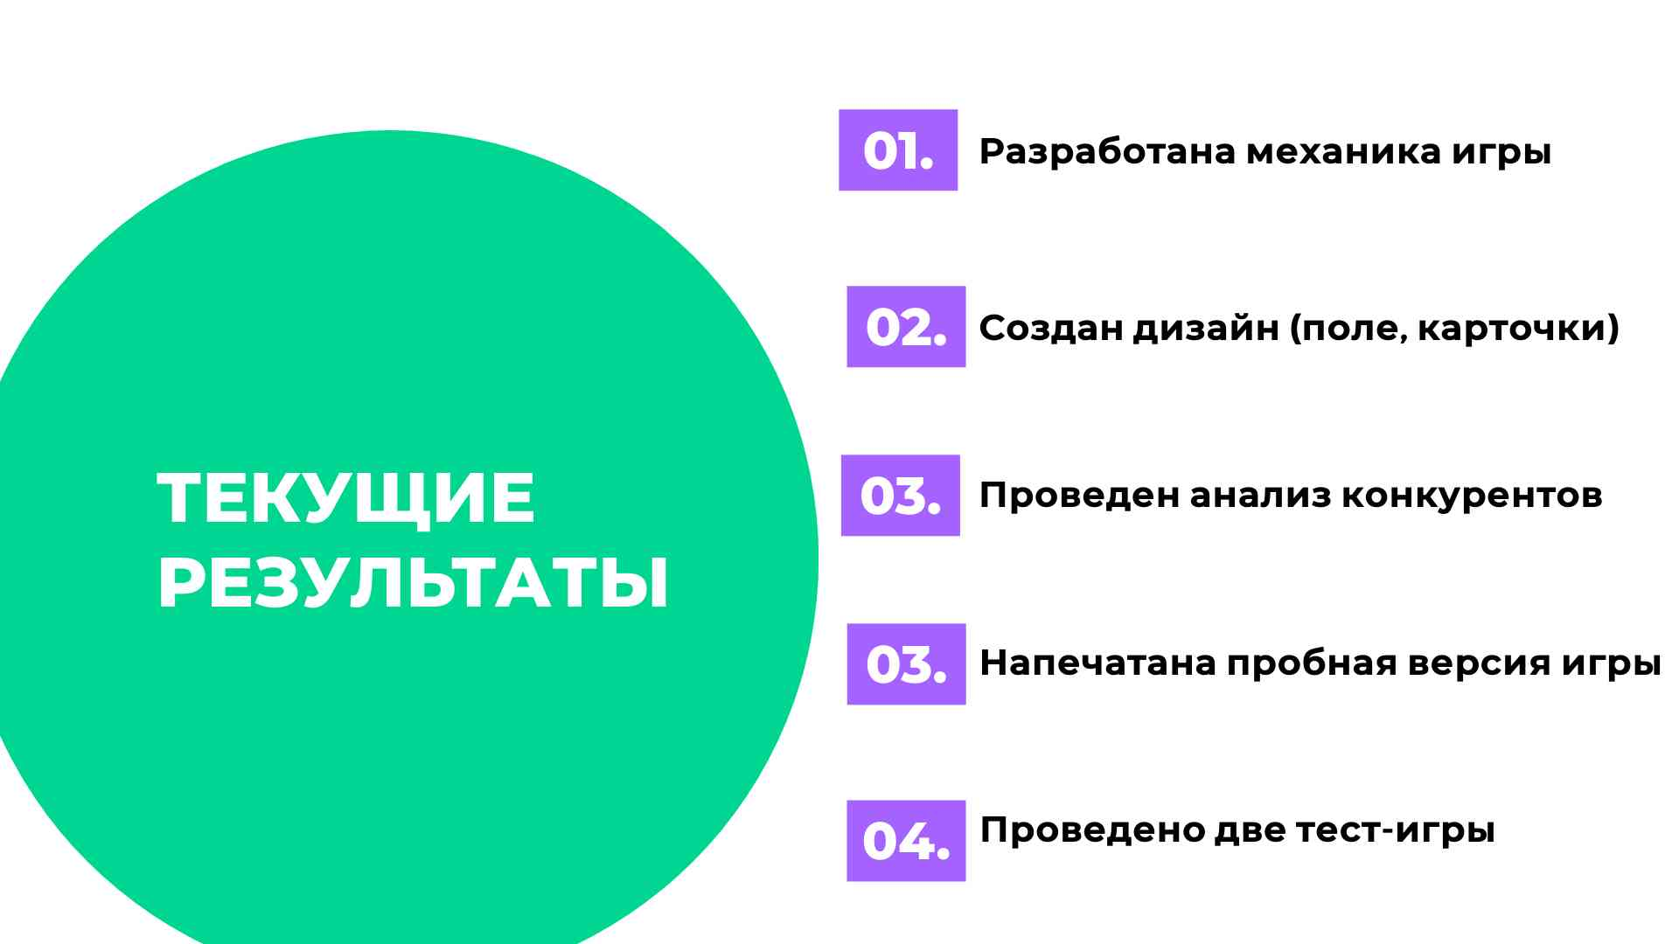

Slide 9
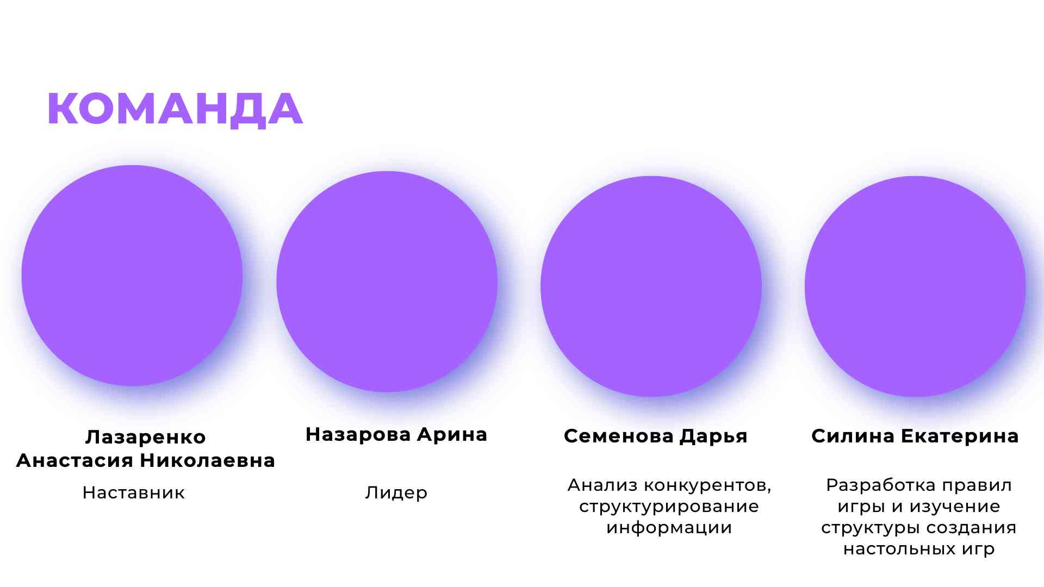





Slide 10
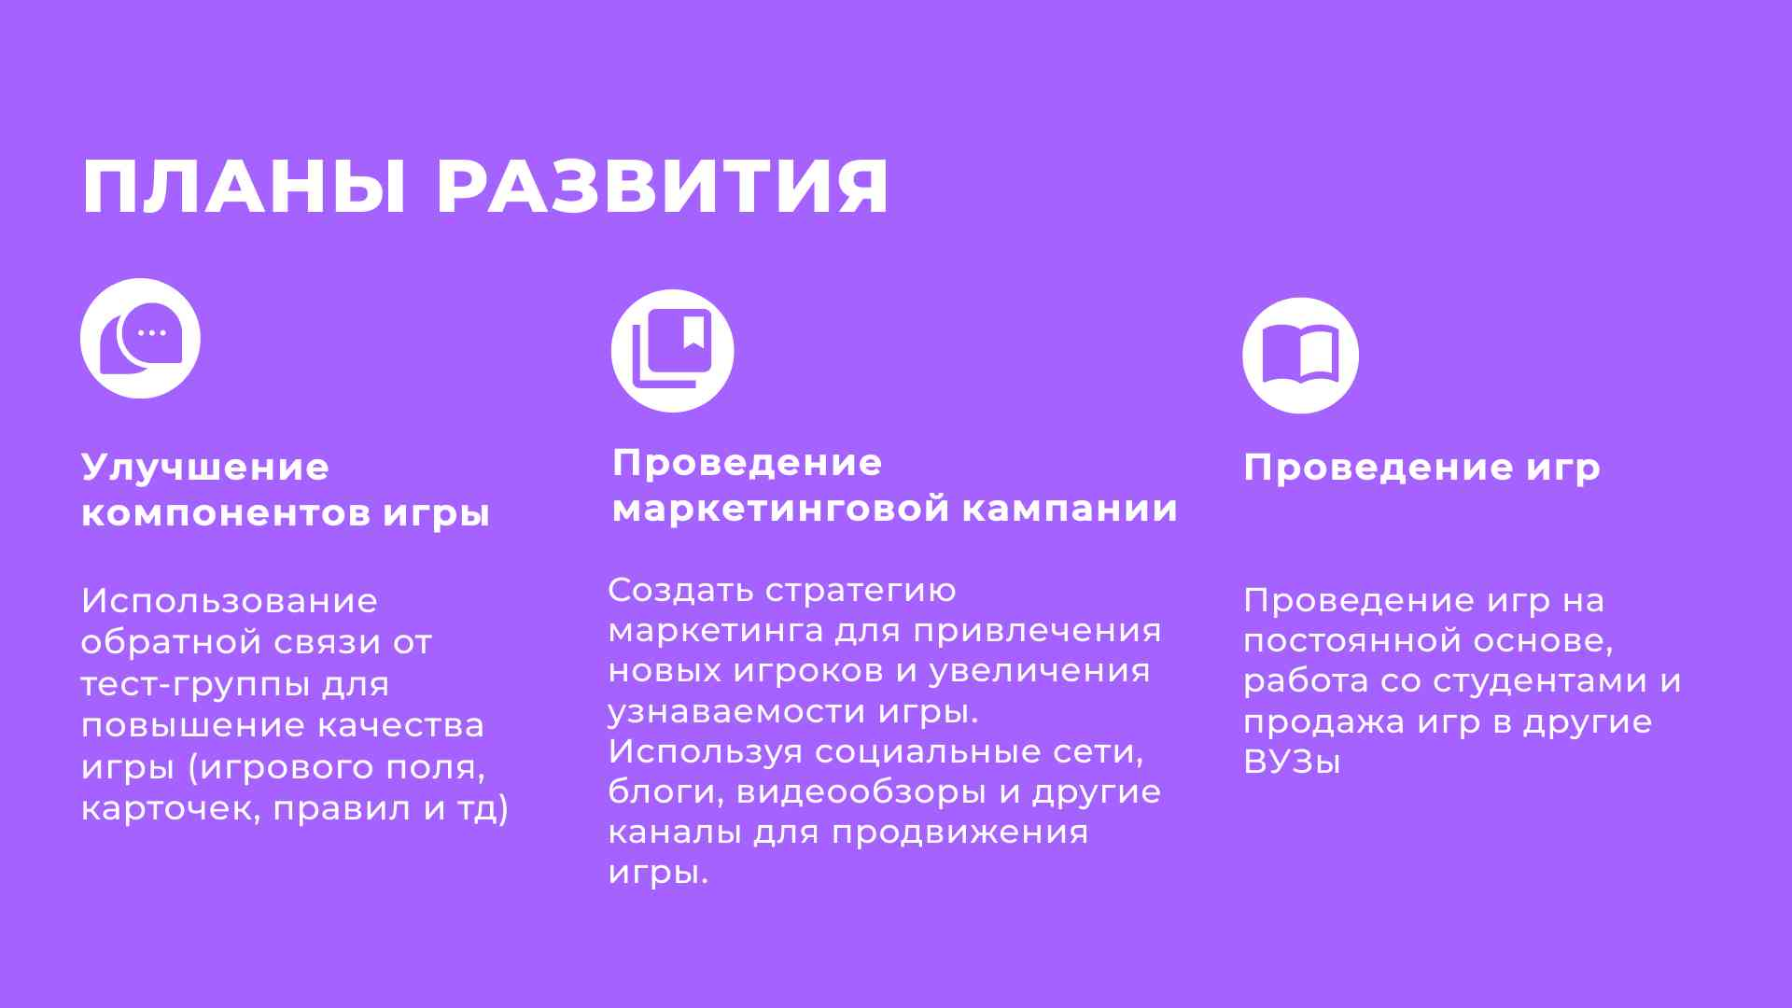

Slide 11


